Slide 1
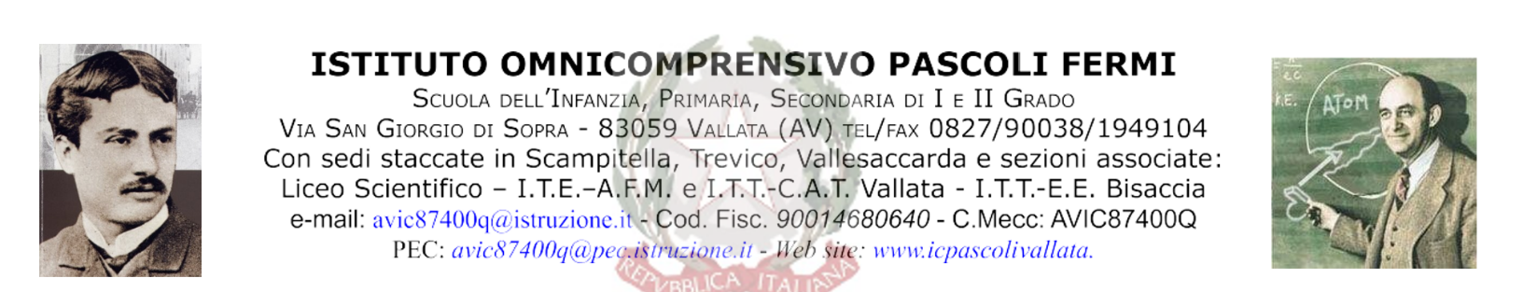
Organigramma I.O. Pascoli Fermi scuola Primaria Vallesaccarda
Prof.ssa Silvana Rita Solimine
Dirigente Scolastico
dott. Rocco Moccia
Medico Competente
Ing. Valerio Governali
RSPP
Carbone Alessandra
RLS
AASPP
Salvatore Ottoveggio, Michelina Bozza, Concordia Di Marco, Antonella Carmela Paternostro
Preposti
Amalia Cipriano
Antincendio ed Evacuazione
Giuseppina Cipriano, Fortunata Pirchio, Elina Gerarda Solimine
Primo Intervento Sanitario
Amalia Cipriano, Maria Rauseo, Elina Gerarda Solimine

